Slide 1
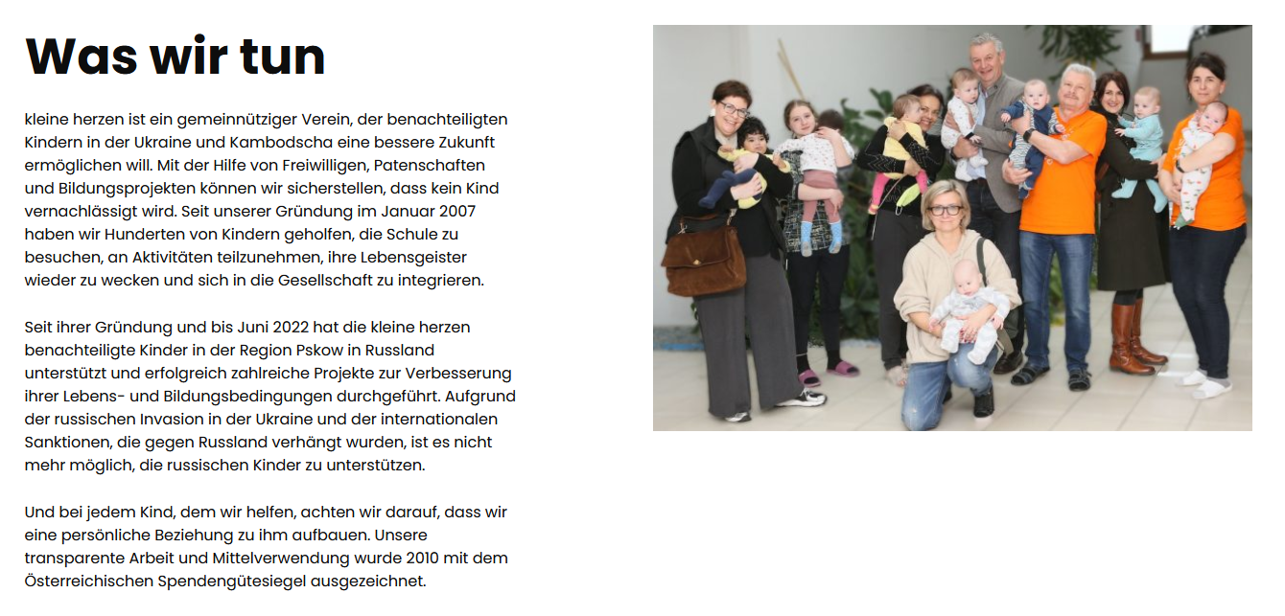

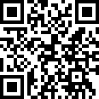
https://kleineherzen.or.at/

Slide 2
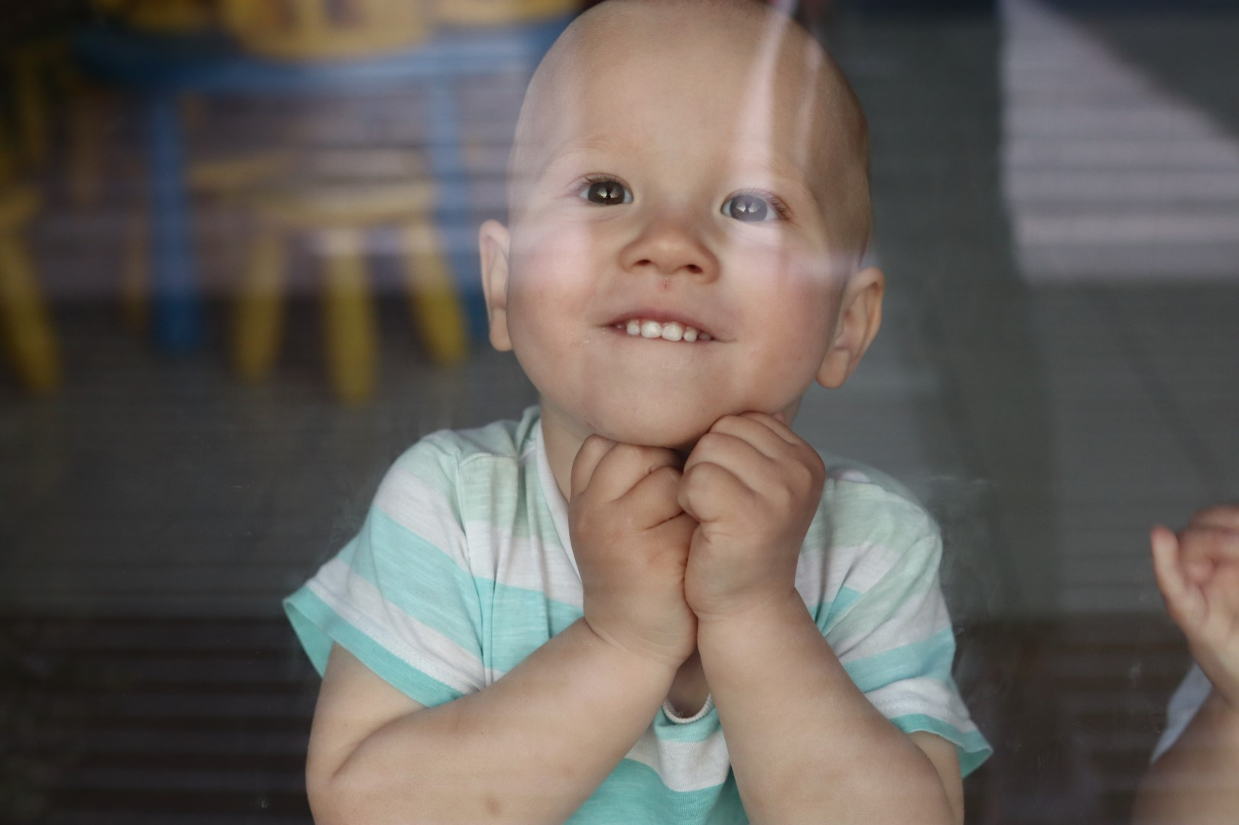
Wir freuen uns
miteinander zu feiern
Wir freuen uns
zu helfen
Freude zu machen
hilft!

